Slide 1
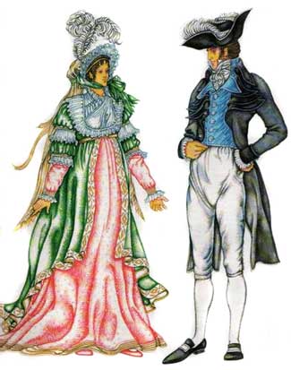
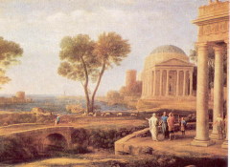
Класицизм
Автор проекту:
Загородня Катерина

Slide 2
Що ж таке класицизм??
Класици́зм (англ. classicism, від лат. classicus — зразковий) — напрям в європейському мистецтві, який уперше заявив про себе в італійській культурі XVI—го ст. Найбільшого розквіту досягає у Франції (XVII ст.). Певною мірою притаманний мистецтву усіх країн Європи, у деяких зберігав свої позиції аж до першої чверті XIX ст.

Slide 3
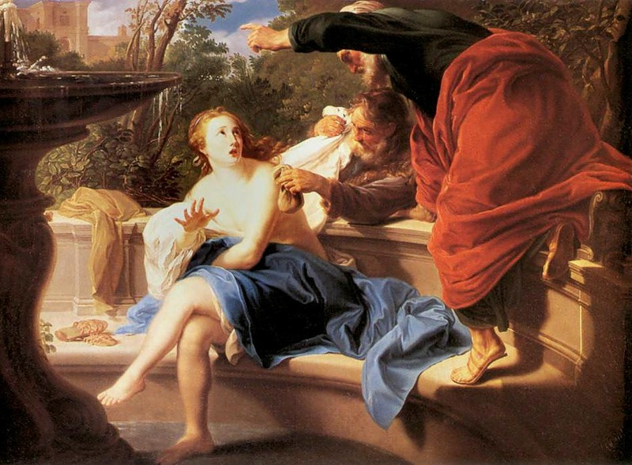

Slide 4
Визначальні риси класицизму
Раціоналізм;
наслідування зразків античного мистецтва;
нормативність, встановлення вічних та непорушних правил і законів;
обов'язкове дотримання канонічних правил написання творів;
у галузі мови класицизм ставив вимоги ясності та чистоти, ідеалом була мова афористична, понятійна, яка відповідала б засадам теорії трьох стилів;

Slide 5
Визначальні риси класицизму
аристократизм, орієнтування на вимоги, смаки вищої-суспільної верстви;
встановлення ієрархії жанрів, серед яких найважливішими вважалися античні;
поділ жанрів на «серйозні», «високі» (трагедія, епопея, роман, елегія, ідилія) та «низькі», «розважальні» (травестійна поема, комедія, байка, епіграма).

Slide 6
Представники:
Франсуа де Малерб,
П'єр Корнель,
Жан Расін,
Жан-Батист Мольєр,
М. де Лафайєт,
Франсуа де Ларошфуко,
Ж. де Лабрюйєр,
Жан Лафонтен,
Вольтер,
Жан-Жак Руссо

Slide 7
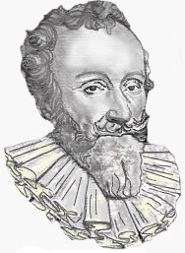
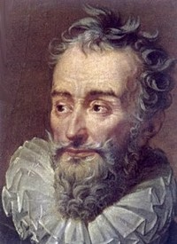
Франсуа де Малерб
французький поет, критик і перекладач давньоримської літератури;
розробляв популярні в XVI столітті жанри: ода , станси , сонет, пісня ;
Серед античних авторів він надавав перевагу Сенеці , Овідієві , Марціалу;
висунув один із провідних принципів класицизму — принцип ясності;

Slide 8
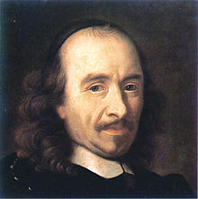
П’єр Корнель
французький драматург, «батько французької трагедії», один із творців класицизму у французькій літературі;
значення Корнеля для французького театру полягає насамперед у створенні національної державної трагедії.

Slide 9
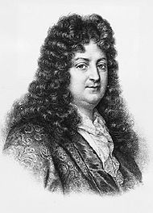
Жан Расін
французький драматург,
один із «Великої Трійці» драматургів Франції XVII століття, поруч з Корнелем та Мольєром.
критика вишуканої літератури сучасності з її «досконалими героями»;
намагання повернути літературу до життя, до реальних людей, до реальних людських відносин;
література і театр покликані морально виховувати читача;
правдоподібність сценічної дії;

Slide 10
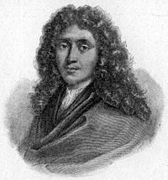
Жан-Батист Мольєр
французький письменник, драматург і актор,
один із засновників «Ілюстр Театр» 1643,
пізніше його провідний актор,
творчість Мольєра мала чималий вплив на подальший розвиток світової драматургії.

Slide 11
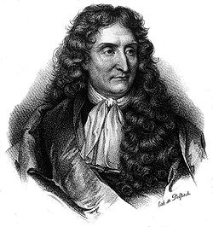
Жан Лафонтен
французький поет,
байкар,
родоначальник нового виду байки у світовій літературі.
Член Французької академії з 1684.

Slide 12
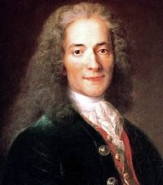
Вольтер
французький письменник,
філософ-деїст,
мав абсолютичні погляди.
написав безліч творів, які ввійшли в скарбничку класицизму і просвітництва.

Slide 13
Український класицизм
Шедевром українського класицизму стає героїко-комічна поема Івана Котляревського «Енеїда» — твір бурлескний і травестійний. Поширюється також травестійна ода байка. «Низькі» класицистичні жанри превалюють і в драматургії («Москаль-чарівник» та «Наталка Полтавка» І. Котляревського, «Сватання на Гончарівці» та «Шельменко-денщик» Г. Квітки-Основ'яненка), а в доробку Г. Квітки-Основ'яненка розвивається нетипова для літератури класицизму проза. З «високих» жанрів на зламі XVIII–XIX століть була поширена ода (І. Фальковський, І. Максимович, І. Шатович), яка створювалася з приводу урочистих дат або візитів світських і церковних можновладців.

Slide 14
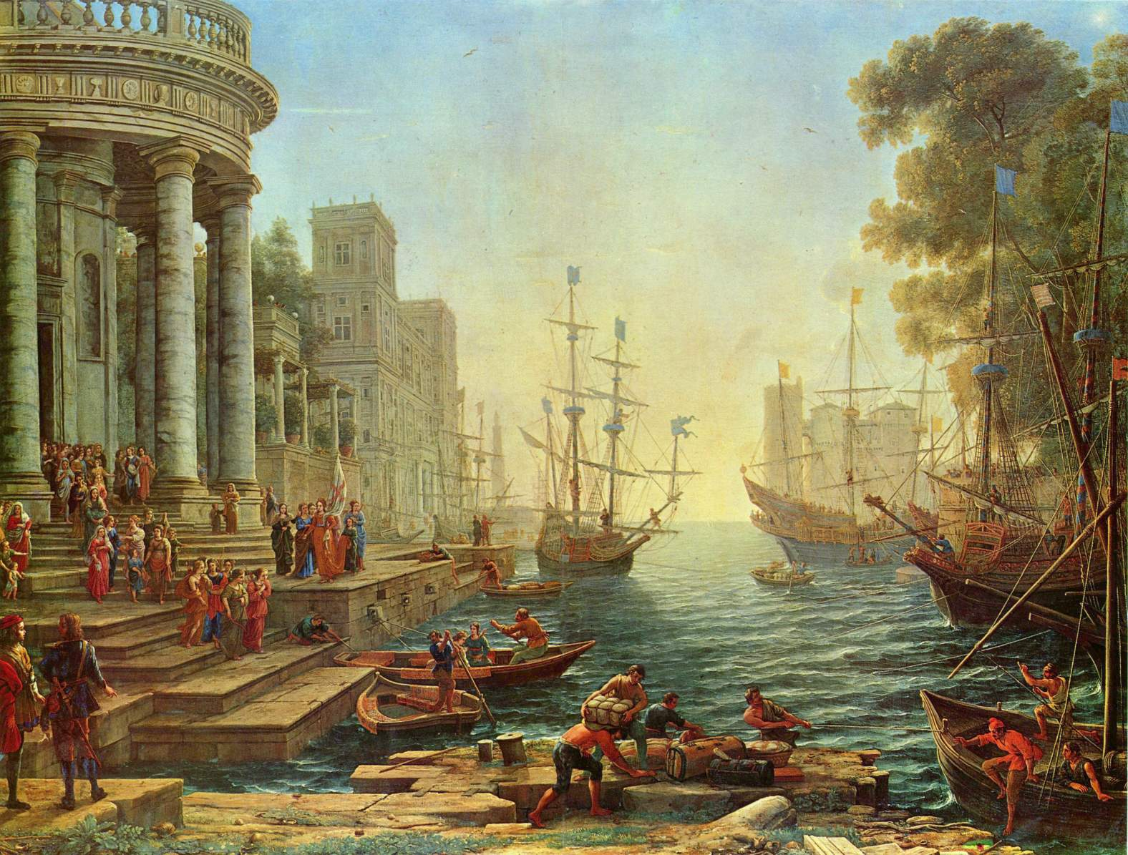

Slide 15
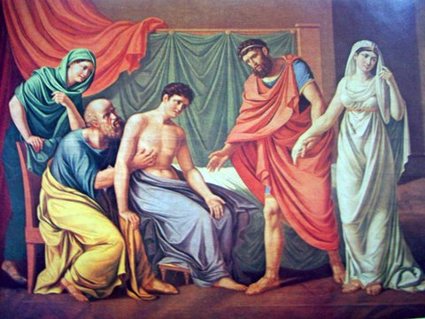
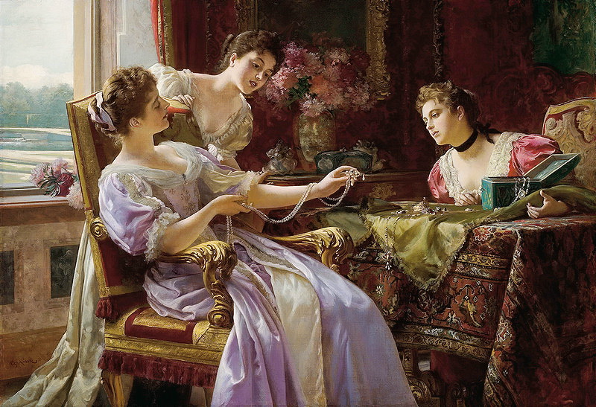
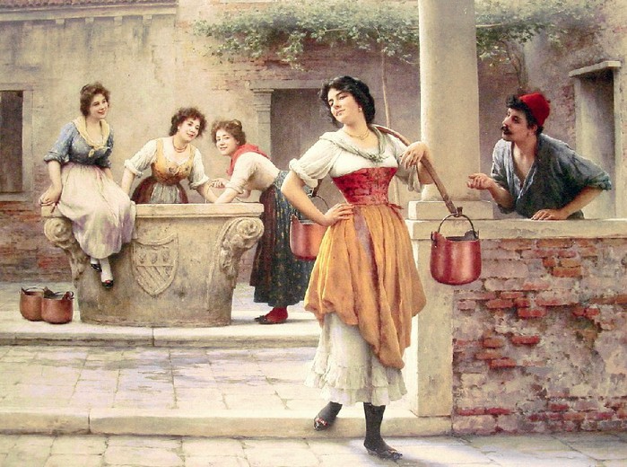
Висновок:
Таким у загальних обрисах постав класицизм — не тільки як напрям у літературі та мистецтві XVII—XVIII століть, а й тип художньої творчості зі специфічними засадами, чуттям і розумінням форми, як одна із констант європейської художньої культури. В Україні цей тип художньої творчості з'явився із заснуванням Києво-Могилянської академії (1632) і значного поширення набув наприкінці XVII — на початку XVIII століття.

Slide 16
